Slide 1


R语言数据实操
R for STATISTICS & Data mining
经济管理学院
王正聪

Slide 2
Lesson 2
1、R 判断语句与循环
2、R 函数Function
3、数据类型与数据结构

Slide 3
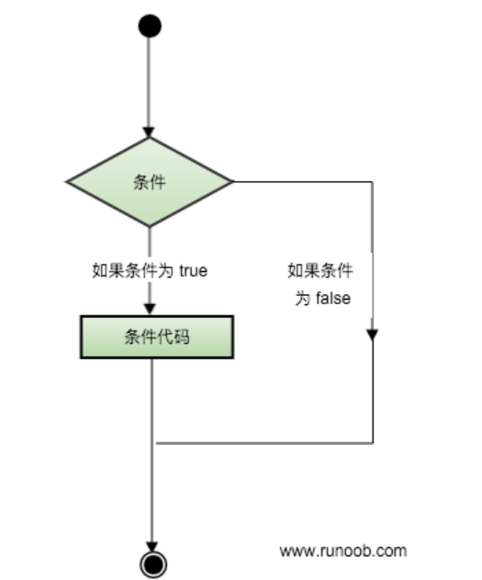
R的判断语句
判断结构要求程序员指定一个或多个要评估或测试的条件，以及条件为真时要执行的语句（必需的）和条件为假时要执行的语句（可选的）。
下面是大多数编程语言中典型的判断结构的一般形式：

Slide 4
R的判断语句
R 语言提供了以下类型的判断语句：
if 语句，一个 if 语句 由一个布尔表达式后跟一个或多个语句组成。
if...else 语句，一个 if 语句 后可跟一个可选的 else 语句，else 语句在布尔表达式为假时执行。
switch 语句，一个 switch 语句允许测试一个变量等于多个值时的情况。每个值称为一个 case。

Slide 5
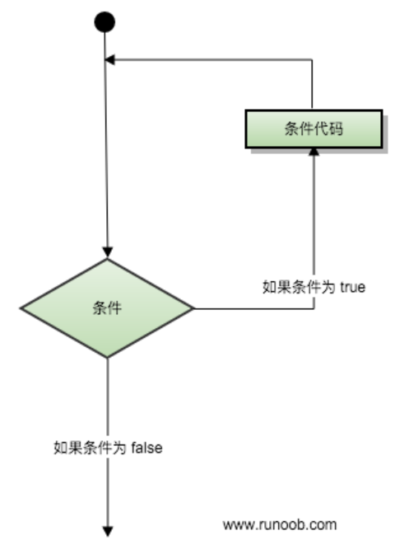
R的循环
有的时候，我们可能需要多次执行同一块代码。一般情况下，语句是按顺序执行的：函数中的第一个语句先执行，接着是第二个语句，依此类推。编程语言提供了更为复杂执行路径的多种控制结构。

Slide 6
R的循环
R 语言提供的循环类型有:
repeat 循环
while 循环
for 循环
R 语言提供的循环控制语句有：
break 语句
Next 语句
循环控制语句改变你代码的执行顺序，通过它你可以实现代码的跳转。

Slide 7
R 函数 Function
函数是一组一起执行一个任务的语句。R 语言本身提供了很多的内置函数，当然我们也可以自己创建函数。
把代码划分到不同的函数中。如何划分代码到不同的函数中是由我们来决定的，但在逻辑上，划分通常是根据每个函数执行一个特定的任务来进行的。
函数声明告诉编译器函数的名称、返回类型和参数。函数定义提供了函数的实际主体。
R 语言中函数是一个对象，可以拥有属性。

Slide 8
R 函数 Function
定义函数
R 语言中的函数定义使用 function 关键字，一般形式如下：
function_name <- function(arg_1, arg_2, ...) {
// 函数体
}
说明：
function_name : 为函数名
arg_1, arg_2, ... : 形式参数列表
函数返回值使用 return()。

Slide 9
统计数据按照取值类型、计量尺度划分：
分类数据(categorical data)
表示类别，非数字型数据；无优劣和次序
如性别；婚否；职业等变量的度量；
顺序数据(rank data)
表示有序类别，非数字型数据；有顺序
如学历、年龄选项、李克特量表
数值型数据(metric data)
表现为具体的数值，对事物的精确测度
Notes:
按照是否有“绝对零点”，细分为间隔尺度（如温度）和比率尺度（如身高，成绩等；可除，比率，倍数）

Slide 10
数据的来源
数据的间接来源：现有数据、二手数据
来自于互联网查询、政府企业公布数据、期刊报纸等等
数据的直接来源：一手数据、原始数据
通过调查、实验得到

Slide 11
二手数据的评估
数据是谁搜集的？
为什么目的而搜集的？
数据是怎样搜集的？
什么时候搜集的？

Slide 12
数据类型与数据结构
数据类型指的是用于声明不同类型的变量或函数的一个广泛的系统。
变量的类型决定了变量存储占用的空间，以及如何解释存储的位模式。
R 语言中的最基本数据类型主要有三种：
数字
逻辑
文本

Slide 13
数据类型与数据结构
被单引号或双引号括起来的内容为字符串，对单字符与字符串不作区分。单引号与双引号没有区别，但需要对应。如果字符串中包含单引号，可用双引号括起来。如果字符串包含双引号，可用单引号括起来。如果既包括单引号，也包括双引号，则需要在引号前加上转义字符\，在外面任意选用单引号或双引号括起来。引号之间的内容可以跨行。
逻辑值包括TRUE和FALSE两种，所有字母必须大写，可简写为T和F，逻辑类型在许多其他编程语言中常称为布尔型（Boolean）
模式（mode）：数据的模式与类型（type）非常像，典型的差异仅仅为，将整数型"integer"和浮点型"double"统称为数值型"numeric"。用mode函数可以识别变量的模式。
类（class）：任意一个R对象（object）都可以被赋予一个类的属性（attribute），如果在被幅值时没有被指定，则有一个默认的类，包括矩阵"matrix"、数组"array"、 函数"function"或mode返回的结果。用class函数可以识别变量的类。
结构（structure）：数据的结构是单个数据元素组合在一起的形式，常见的数据结构包括向量（vector）、列表（list）、矩阵（matrix）、数据框（data.frame）、数组（array）、时间格式（POSIXlt与POSIXlt）等，用函数str可查看数据的结构。

Slide 14
数据结构
按对象类型来分是以下 6 种数据结构（后面会详细介绍这几种类型）：
向量（vector）
列表（list）
矩阵（matrix）
数组（array）
因子（factor)
数据框（data.frame)

Slide 15
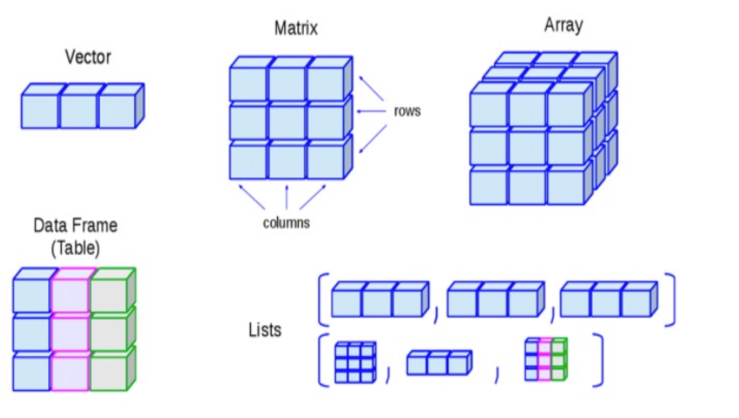
数据结构

Slide 16
数据结构
向量
向量（Vector）在 Java、Rust、C# 这些专门编程的的语言的标准库里往往会提供，这是因为向量在数学运算中是不可或缺的工具——我们最常见的向量是二维向量，这种向量在平面坐标系中必然会用到。
向量从数据结构上看就是一个线性表，可以看成一个数组。c() 是一个创造向量的函数。

Slide 17
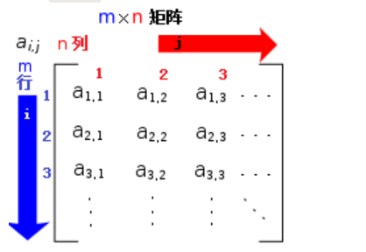
数据结构
矩阵
R 语言为线性代数的研究提供了矩阵类型，这种数据结构很类似于其它语言中的二维数组，但 R 提供了语言级的矩阵运算支持。R 语言的矩阵可以使用 matrix() 函数来创建

Slide 18
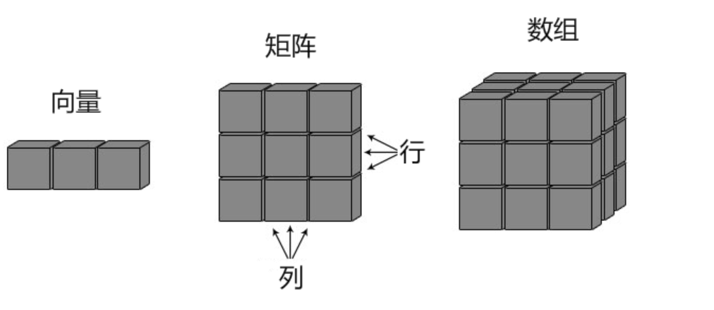
数据结构
数组也是 R 语言的对象，R 语言可以创建一维或多维数组。
R 语言数组是一个同一类型的集合，前面我们学的矩阵 matrix 其实就是一个二维数组。
R 语言数组创建使用 array() 函数，该函数使用向量作为输入参数，可以使用 dim 设置数组维度。

Slide 19
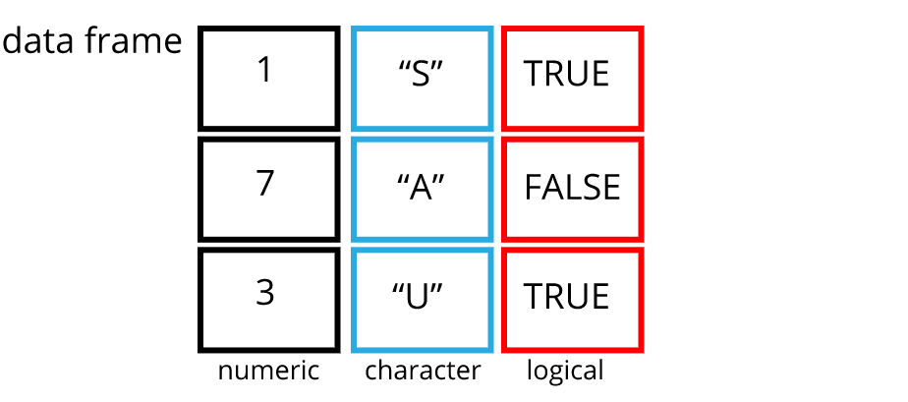
数据结构
R 数据框
数据框（Data frame）可以理解成我们常说的"表格"。
数据框是 R 语言的数据结构，是特殊的二维列表。
数据框每一列都有一个唯一的列名，长度都是相等的，同一列的数据类型需要一致，不同列的数据类型可以不一样。R 语言数据框使用 data.frame() 函数来创建

Slide 20
数据结构
列表是 R 语言的对象集合，可以用来保存不同类型的数据，可以是数字、字符串、向量、另一个列表等，当然还可以包含矩阵和函数。
R 语言创建列表使用 list() 函数。

Slide 21
实战-数据清洗 https://github.com/puhmli/R-for-statistics
数据清洗是一个漫长、耗时、经验积累的过程，包括：
导入数据
理解特征、数据类型
缺失值处理
数据类型的统一性处理
分类变量的处理(unary | binary | nomial | categorical | ordinal)
连续变量的处理(interval)
等等

Slide 22
以泰坦尼克号生还数据为例
1. 导入数据
https://github.com/YZHANG1270/Markdown_pic/blob/master/DataCleaning/train.csv 数据下载
全数据下载：https://www.kaggle.com/c/titanic/data
# 导入包
packages<-c("ggplot2","dplyr","varhandle")
UsePackages<-function(p){
if (!is.element(p,installed.packages()[,1])){
install.packages(p)}
require(p,character.only = TRUE)}
for(p in packages){
UsePackages(p)
}
library(ggplot2)
library(dplyr)
library(varhandle)

Slide 23
以下的数据清洗方法、思路包含却不仅限于这个数据样本，按照整体分析框架会拓展到其他常用的特征
# 我将下载的数据放在"D:/1_kaggle/titanic/data"的路径下
setwd("D:/1_kaggle/titanic") # 设置路径
train = read.csv('data/train.csv') # 导入csv格式的数据

Slide 24
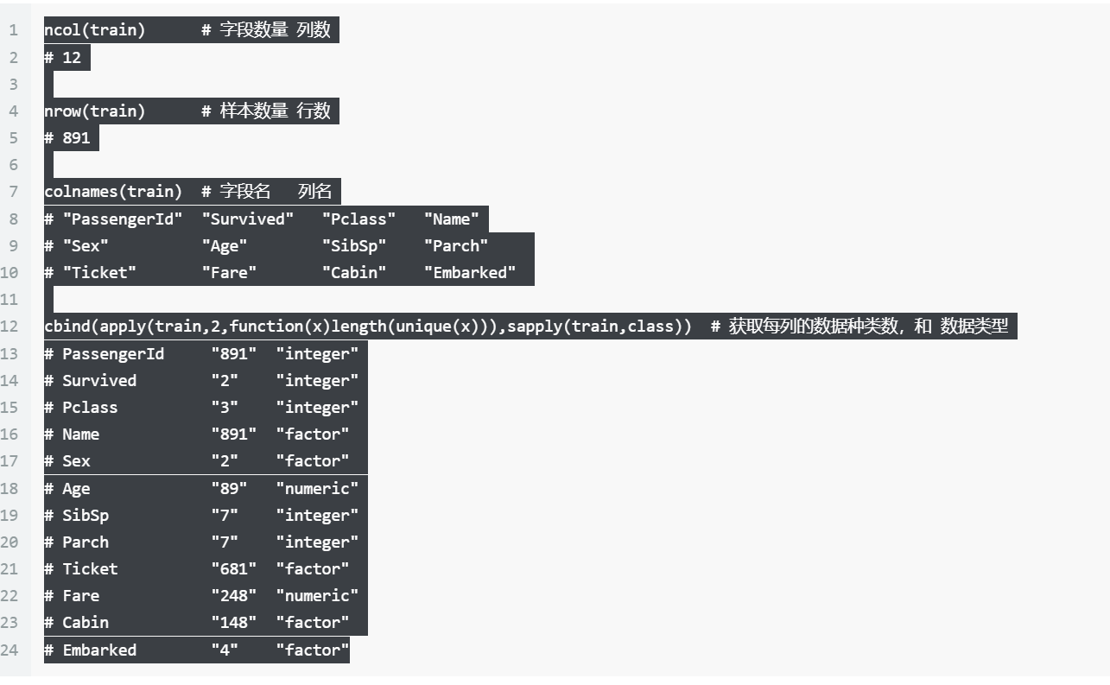
2. 理解特征、数据类型
训练集中乘客的特征有：PassengerId、Pclass、Name、Sex、Age、SibSp、Parch、Ticket、Fare、Cabin、Embarked
12个字段/特征，12列，891行
integer | numeric 为连续变量/数值型特征
factor 为分类变量/离散型的特征，一般需要额外处理才能训练

Slide 25
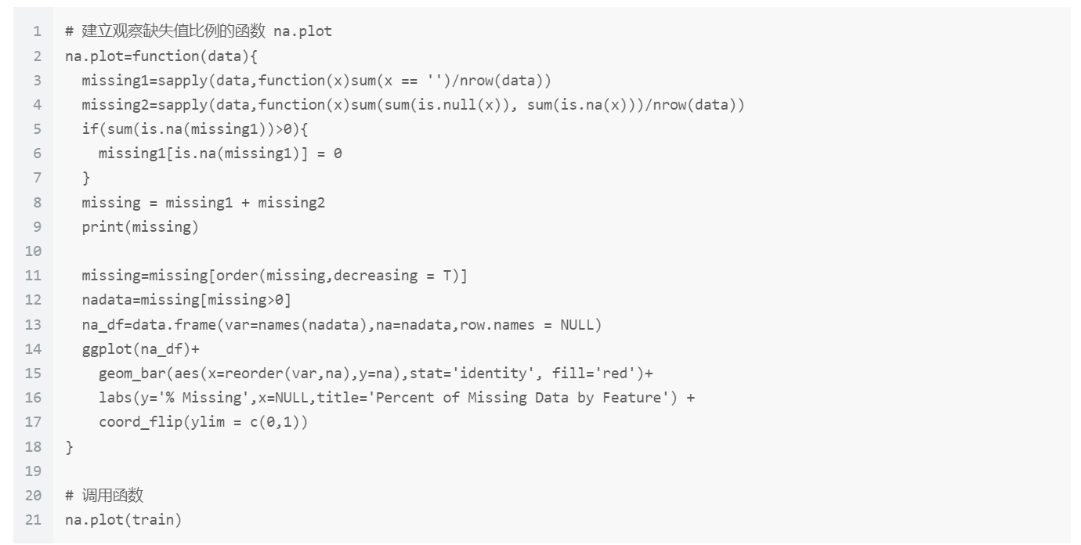
3. 缺失值处理
（1）观察缺失值比例

Slide 26
Missing Values缺失值
Missing values in R are denoted by NA (Not Assigned or Not Available) and NaN (Not a Number) for undefined mathematical operations (e.g. sqrt(-4)).
· NA values have a class also, so there are integer NA, character NA, etc.
· NaN value is also NA but the opposite is not true (ponder this one yourself!)
x <- c(1, 2, NaN, NA, 4)
is.na(x) # test for NA
## [1] FALSE FALSE TRUE TRUE FALSE
is.nan(x) # test for NaN
## [1] FALSE FALSE TRUE FALSE FALSE

Slide 27
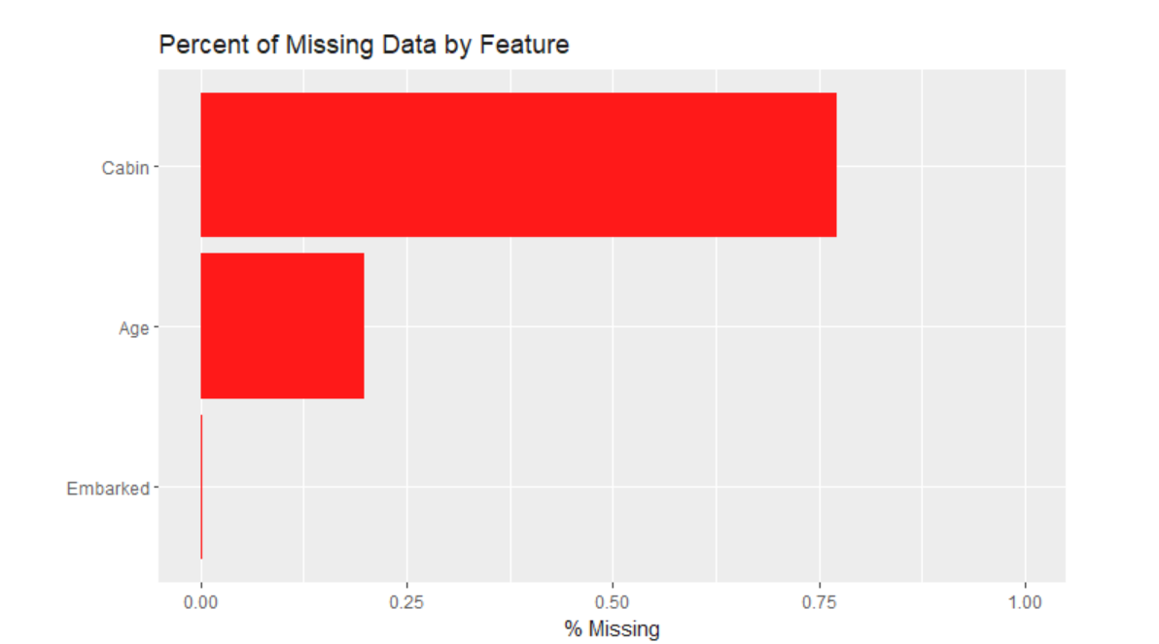
字段 Cabin/ Age/ Embarked 有缺失值
缺失值缺少越好，没有缺失值最好
缺失值存在于DataFrame的形式：
NA
NULL
‘’

Slide 28
（2）当高缺失值占比出现时（例：missing proportion > 95%），一般考虑删除该特征
Cabin缺失77%，将被删除
（3）重要特征 & 高缺失值占比：将该特征转换成binary特征，有数值为1，缺失值为0
这里只是拿Cabin做个例子，实际上并不会把这个信息二值化
当出现重要特征 & 高缺失值占比时，才进行这个处理
（4）缺失值填充
缺失值填充有很多方法：
数值型特征：可以用 均值/最大值/最小值/众数 填充
时间序列特征：例如苹果今天的价格缺失，可以用昨日的价格填充
将缺失值归为一类：可以用不曾出现也不会出现的值，比如：缺失年龄用 999 填充，缺失体重用 -1 填充
缺失比例小的连续变量：可用有数值的数据进行对缺失值的回归预测填充，例：班上某同学的身高
重要特征 & 高缺失值占比：将缺失值二值化，在上面已经举例说明
其他：可以用任何合理的逻辑进行填充

Slide 29
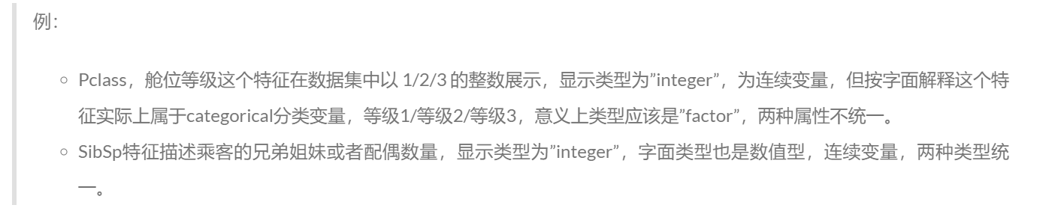
4. 数据类型的统一性处理
数据类型有两种属性：
在数据里展示的类型
在实际意义中的类型
当两种类型不统一时，需要将其统一，或者做相应标识

Slide 30
5. 分类变量的处理
分类变量会出现多种情况：
（1）情况：分类信息需要提取
在Name中，有Mr/Mrs/Miss等称呼信息可以判别乘客的性别，虽然在这里Sex性别的信息未缺失，但是在结果出来前所有的信息都不能轻易丢弃
而且，按照Miss/Mrs可以大概预测缺失的年龄，对于名字中有Mrs的乘客的缺失年龄填充就不会出现10岁之类的
（2）情况：分类的类数level太多
（3）情况：分类的类数level太少
（4）情况：连续变量离散化/分箱

Slide 31
处理方法：
（1）onehot 独热编码处理
one-hot encoding就是用h个变量来代表这h个level，比如3个level的变量就表示成100，010，001
（2）dummy 虚拟变量编码处理
dummy encoding就是把一个有h个level的变量变成h-1个变量，比如3个level的变量就表示成成10，01，或00

Slide 32
6. 连续变量的处理
当分类变量都变成 0/1 的数字，而连续变量（比如年龄，是0~100的分布）的值域远远大于0~1，难免显得不公平。这个说法是有科学依据的，有兴趣可以手动推导一下。
因此一般会对连续变量进行 归一化(Regularization) | 标准化(Standardization) | 去中心化

Slide 33
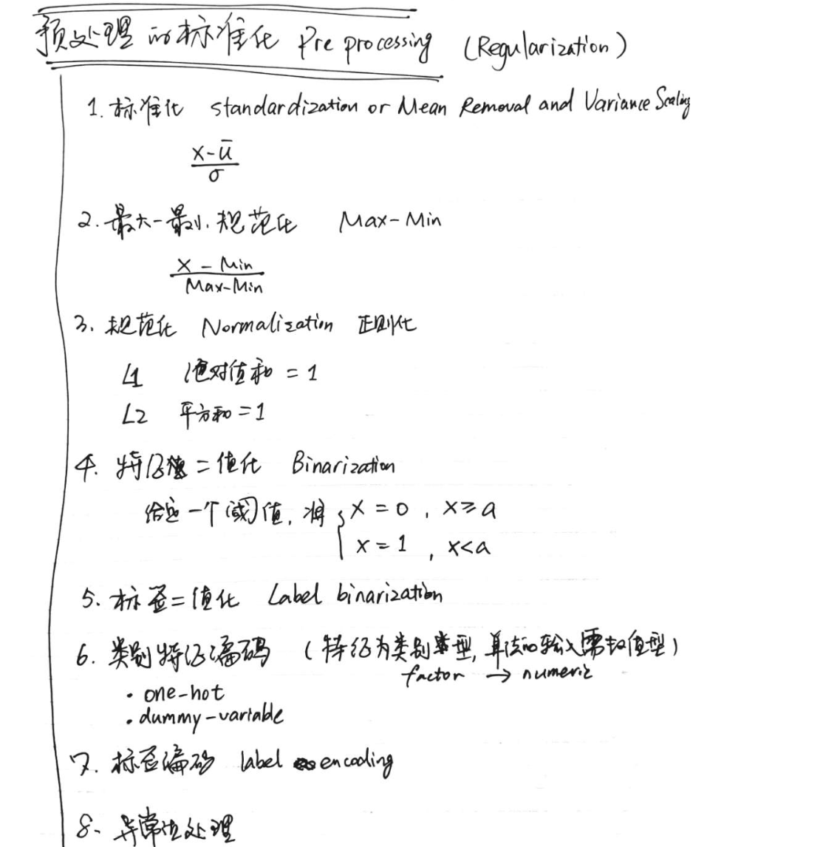

Slide 34
这里以Fare为例，进行第二种：最大-最小化 | max-min 处理
train$Fare = (train$Fare-min(train$Fare))/(max(train$Fare)-min(train$Fare))

Slide 35
练习
R语言基础语法
https://www.runoob.com/r/r-functions.html
R 数据类型；R 判断语句； R 循环； R 函数 （要求每人写一个属于自己的R函数，融合循环或判断语句），R 数据结构相关内容（数组、矩阵、数据框等等）；R CSV/R EXCEL (读取昨天保存数据）
数据集清洗：
https://github.com/puhmli/R-for-statistics
泰坦尼克号数据训练1

